Slide 1

Agenda
Åpne standarder
  Hvorfor åpne standarder?
  Referansekatalogen
Digital inkludering

Slide 2
Eksempler...
2001: Nettbuss – bussruter på nett. Problemer med å lese dette med andre nettlesere enn Internet Explorer.
  Klager til Nettbuss. De sier: 91% av brukerne anvender IE. Vil ikke bruke ressurser på å fikse dette. Vil koste for mye.
  Klager til Forbrukerombudet som henlegger saken.
  Undersøker hva problemet består i. Kunne sannsynligvis vært fikset på 10 minutter.
Widerøe – Problemer med å bestille flybilletter med andre nettlesere enn IE. Tar det opp med Widerøe.
  Samme argument der.
  Widerøe tar kontakt, jeg får snakke med utvikler. Utvikler snakker med sjefen. Sjefen snakker med meg.
  Utvikler får lov å ta en kikk på problemet. 10 minutter etter: problemet er løst.

Slide 3
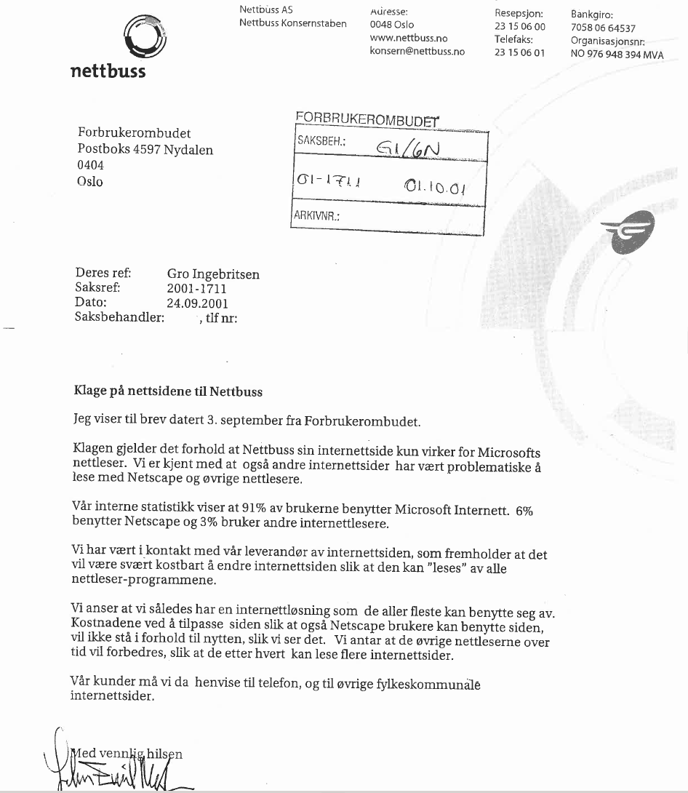

Slide 4
Eksempler...
Filmarkivet.no
  Første utgave fungerer bare med IE på Windows platform.
  Finansiering fra staten. Tilgjengeliggjør også historisk materiale i samarbeid med Nasjonalbiblioteket.
  Mye diskusjon – ny versjon er «åpen». Kan brukes på ulike platformer.
Mye informasjon på nettet kan ikke leses av blinde/svaksynte
Offentlig informasjon i Microsoft Office formater?
....

Slide 5
Noen argumenter...
Fri konkurranse i markedet
  Konkurranseloven, konkurransetilsynet, regler om offentlige innkjøp
  Internasjonale konvensjoner
Valgfrihet
  Mulighet til å bruke det verktøyet som fungerer best for deg...
  Ofte lite tatt hensyn til..
Tilgjengelighet av offentlig informasjon for alle
  For funksjonshemmede eller andre med litt spesielle behov
  Ikke-diskriminering
  Økonomiske faktorer
  Informasjonsfrihet - Grunnlovens §100
  Tilgjengelighetsloven, offentlighetsloven, forskrifter

Slide 6
Åpne standarder
Spesifikasjoner, f.eks. av dokumentformat, protokoller
  Publisert, Fritt tilgjengelig. Alle kan implementere den. . .
  Vedtatt gjennom en åpen prosess (mulig å øve innflytelse)
  Litt ulike oppfatninger hva som er åpen standard
  Står i motsetning til proprietære eller produsenteide standarder
Hvorfor?
  Unngå fastlåsing til en leverandør
  Konkurranse i markedet: Motvirke monopolisering og konkurransevridning
  Kompatibilitet og interoperabilitet mellom maskin og programvarekomponenter
  Tilgjengelighet for alle, OBS: Arkivering for ettertida..

Slide 7
Åpne standarder
St.meld. nr. 17 (2006-2007):
«Bruk av opne IKT-standardar er viktig fordi:
  det legg grunnlag for velfungerande elektronisk samhandling mellom offentlege verksemder, og mellom offentleg sektor og omverda
  det motverkar at offentlege verksemder og brukarar blir låste til spesielle teknologiar og leverandørar,
  det ved publisering av informasjon og tenester frå offentleg sektor bidrar til likebehandling og inkludering av alle innbyggjarar, uavhengig av kva for programvare eller programvareplattform den einskilde vel, og
  det kan bidra til jamnare konkurransevilkår mellom aktørane, noko som kan vere til fordel for norsk IKT-næring.»

Slide 8
Åpne standarder
Spørsmål til diskusjon
  Eksempler på åpne standarder?
  Eksempler på proprietære standarder? Som har blitt åpnet?
  Eksempler på standardiseringsorganisasjoner på IKT området?
  Er ISO standarder åpne?
  Hvis noen har patent på (deler av) en standard, er den åpen?
  Er DRM forenlig med åpne standarder?

Slide 9
Referansekatalogen
Forvaltningsstandarder relevant for IKT i offentlig sektor
Versjon 1 (2007), Versjon 2 (2009), Versjon 3 (2011).
Obligatoriske standarder
  Forskrift
  F.eks. Tekstdokumenter som ikke skal redigeres skal være tilgjengelig i HTML eller PDF format
  Tekstdokumenter som skal kunne redigeres:
      Dette er omstridt: Krav om å bruke ODF format.
      Microsoft har vært aktiv i denne prosessen og kjempet for sitt OOXML.
      OOXML standardiseringsprosessen i ISO har vært meget omstridt.
Anbefalte standarder
  F.eks. Epub – ebok format.

Slide 10
Agenda
Åpne standarder
  Hvorfor åpne standarder?
  Referansekatalogen
Digital inkludering

Slide 11
Digital inkludering
Spørsmål:
  Hva ligger i begrepet «digital divide»?
  Har vi en moralsk (etisk) forpliktelse til å motvirke dette?
  Hvordan?

Slide 12
Digital inkludering
St.meld. nr. 17 (2006-2007):
«Med IKT har ein fått veleigna verktøy for å inkludere dei med nedsett funksjonsevne i arbeidslivet og betre utsiktene for eldre til å bli lenger i jobb. Vi kan byggje bru over ulemper ved geografiske avstandar, til dømes når det gjeld arbeidsplassar i distrikta og tilkomsten til helsevesenet, og ein meir fleksibel arbeidssituasjon for småbarnsforeldre, eldre og andre grupper med behov for det. Bruken av IKT er så omfattande og utbreidd at IKT er tatt inn som ei basisferdigheit i dei nye læreplanane for grunnskulen, på linje med å lese, skrive og rekne. IKT har blitt ein mogleggjerar i inkluderingspolitikken.»
«Men om ikkje forholda vert lagde til rette, kan også IKT føre til skilje på mange område. Dei som ikkje har tilgang til eller meistrar bruken av ny teknologi risikerer å bli ekskluderte frå nye arenaer for informasjon og tenester. Digital ekskludering og digitale skilje kan skyldast mange forhold: manglande utbygd infrastruktur i einskilde område, det kan vere økonomiske barrierar knytte til innkjøp, teknologien kan vere utforma utilgjengeleg, og det kan vere manglande kompetanse.»
Soria Moria erklæringa:
« alle må få tilgang til kunnskap og innsikt som gjør det mulig å delta i de demokratiske prosessene,» og at det skal satsast på «ny universell utformet teknologi og en offensiv IKT-politikk i offentlig sektor».

Slide 13
Digital inkludering
St. meld 17: Tre hovedpillarer...
  Tilgang til nett, utstyr og innhald – den digitale allemannsretten
      Bredbåndstilgang. Er bredbånd en rettighet?
      Tilgang til utstyr. Har bibliotekene et spesielt ansvar for å tilby internett-terminaler?
      Tilgang til innhold. Bør staten «kjøpe fri» innhold?
  Universelt utforma løysingar.
      WAI retningslinjene, kvalitetsmålinger, lov om universell utforming
  Digital kompetanse.
      Her snakker vi om utdanningssystemet

Slide 14
Tilgjengelighet på nettsider
Referansekatalogen sier noe om hvilke web-standarder som skal brukes
Web Content Accessibility Guidelines (WCAG) er anbefalt standard
  Primært: Hjelpe blinde og svaksynte
      Trekke ut informasjon og presentere med blindeskrift
      Forstørre tekst, forsterke synlighet?
Lov om universell utforming gjelder også nettsider?

